Slide 1
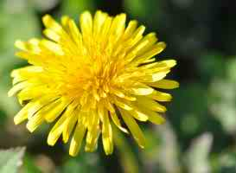
স্বাগতম

Slide 2
শিক্ষক পরিচিতি
মোঃ রফিকুল আলম সরকার
প্রভাষক, রসায়ন বিভাগ
নাগেশ্বরী মহিলা কলেজ, কুড়িগ্রাম।
ID: rafiqulalam.nmc

Slide 3
শ্রেণিঃ দ্বাদশ বিষয়ঃ রসায়ন ২য় পত্র অধ্যায়ঃ তৃতীয়(পরিমাণগত রসায়ন) পাঠঃ টাইট্রেশন আজকের পাঠঃ অম্ল-ক্ষারক টাইট্রেশন
পাঠ পরিচিতি

Slide 4
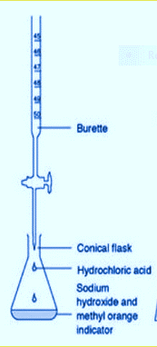
পূর্বজ্ঞ্যান যাচাই
নিচের চিত্রে কী দেখতে পাচ্ছ?
উত্তরঃ টাইট্রেশন করার দৃশ্য।

Slide 5
শিখন ফল
এই পাঠ শেষে শিক্ষার্থীরা ...
১। অম্ল-ক্ষারক টাইট্রেশন কী তা জানতে পারবে।
২। অম্ল-ক্ষারক ট্রাইট্রেশনে কী কী যন্ত্র প্রয়োজন তা বলতে পাড়বে।
৩। অম্ল- ক্ষারক টাইট্রেশন পদ্ধতি বর্ণনা করতে পাড়বে।

Slide 6
অম্ল-ক্ষারক টাইট্রেশন
জানা ঘনমাত্রা বিশিষ্ট অম্ল বা ক্ষারকের সাথে অজানা ঘনমাত্রা বিশিষ্ট ক্ষার বা অম্লের সাথে প্রশমন বিক্রিয়া ঘটিয়ে উপযুক্ত নির্দেশকের উপস্থিতিতে বিক্রিয়ার শেষ বিন্দু নির্ণয় পূর্বক ঐ অজানা ঘনমাত্রার অম্ল বা ক্ষারক দ্রবণটির ঘনমাত্রা নির্ণয়ের পদ্ধতিকে অম্ল-ক্ষারক টাইট্রেশন বলে।

Slide 7
টাইট্রেশনে ব্যবহৃত যন্ত্র
টাইট্রেশনে ব্যবহৃত যন্ত্রগুলো হচ্ছে ...
১। বুরেট
২। পিপেট
৩। কনিক্যাল ফ্লাস্ক
৪। আয়তনিক ফ্লাস্ক
৫। বিকার
৬। ড্রপার

Slide 8
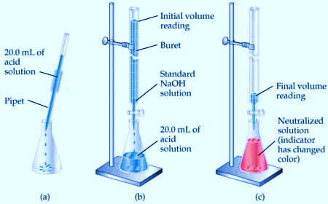
টাইট্রেশনে ব্যবহৃত কিছু যন্ত্রের প্রয়োগ

Slide 9
টাইট্রেশনে ব্যবহৃত রাসায়নিক পদার্থ
টাইট্রেশনে ব্যবহৃত রাসায়নিক পদার্থ হচ্ছে ...
১। এসিড
২। ক্ষারক
৩। নির্দেশক

Slide 10
অম্ল-ক্ষারক নির্দেশক
যেসব রাসায়নিক পদার্থ কোনো অম্ল-ক্ষারক প্রশমন বিক্রিয়ায় সামান্য পরিমাণ উপস্থিত থেকে নিজেদের বর্ণ পরিবর্তনের মাধ্যমে ঐ অম্ল-ক্ষারক প্রশমন বিক্রিয়ার সমাপ্তি বিন্দু নির্দেশ করে তাদেরকে নির্দেশক বলে।
মিথাইল অরেঞ্জ, মিথাইল রেড, ফেনলফথেলিন, লিটমাস প্রভূতি হচ্ছে নির্দেশক।

Slide 11
একক কাজ
অম্ল-ক্ষারক টাইট্রেশন কী?

Slide 12
জোড়ায় কাজ
অম্ল-ক্ষারক ট্রাইট্রেশনে কী কী যন্ত্র প্রয়োজন তা লিখ।

Slide 13
দলীয় কাজ
অম্ল- ক্ষারক টাইট্রেশন পদ্ধতি বর্ণনা লিখ।

Slide 14
মুল্যায়ন কাজ
১। অম্ল-ক্ষারক টাইট্রেশন কী?
২। নির্দেশক কাকে বলে?
৩। অম্ল-ক্ষারক ট্রাইট্রেশনে কী কী যন্ত্র প্রয়োজন?

Slide 15
বাড়ীর কাজ
অম্ল- ক্ষারক টাইট্রেশন পদ্ধতির বর্ণনা লিখে নিয়ে আসবে।

Slide 16
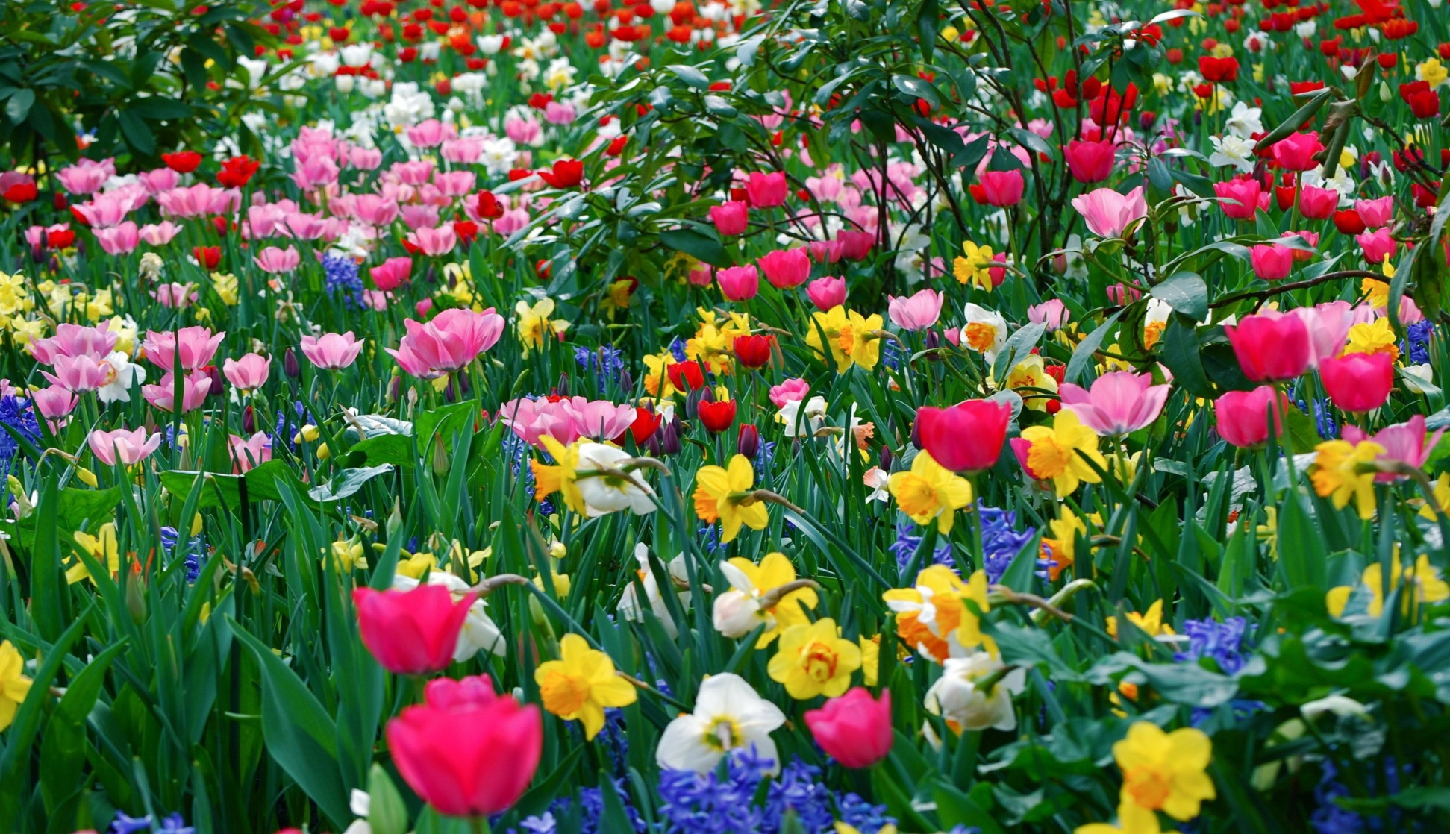
ধন্যবাদ

